Slide 1

ТАVI отасы кезінде
операциялық медбикенің рөлі

Slide 2

Эндоваскулярлықꢀхирургияꢀ(рентгендікꢀхирургия,ꢀинтервенциялықꢀкардиология)ꢀ-ꢀ
арнайыꢀқұралдардыꢀпайдаланаꢀотырып,ꢀсәулелікꢀбейнелеуꢀәдістерініңꢀбақылауыменꢀ
теріꢀарқылыꢀқолꢀжеткізуꢀарқылыꢀқанꢀтамырларынаꢀжасалатынꢀхирургиялықꢀ
араласулар.
Эндоваскулярлықꢀхирургияныңꢀнегізгіꢀерекшелігіꢀ-ꢀбарлықꢀараласуларꢀкесусізꢀпункцияꢀ
арқылы,ꢀтерігеꢀкішкенеꢀинтрадюсерменꢀпункцияларꢀарқылыꢀ(диаметріꢀ1-4ꢀммꢀ
аспаппен)ꢀрентгендікꢀ(ангиографиялық)ꢀбақылауменꢀарнайыꢀрентгендікꢀ
операциядаꢀжүргізіледі.ꢀ
Интервенциялардыꢀ-ꢀэндоваскулярлықꢀхирургтарꢀжасайды.ꢀЭндоваскулярлықꢀ
хирургтарꢀбілімꢀсанаты,ꢀжоғарыꢀбіліктіꢀмаманꢀжәнедеꢀкүрделіꢀмедициналықꢀ
жабдықтарменꢀжұмысꢀістейꢀалатынꢀмамандар.
Көпꢀжағдайдаꢀэндоваскулярлықꢀараласуꢀанестезияныꢀқажетꢀетпейді,ꢀтекꢀқанаꢀ
пункцияꢀнүктесіндеꢀ(артерияꢀпункциясы)ꢀжергіліктіꢀанестезияꢀжүргізіледі.ꢀБұлꢀ
тіптіꢀдәстүрліꢀхирургиялықꢀемдеугеꢀқарсыꢀболатынꢀауырꢀілеспеꢀауруларыꢀбарꢀ
науқастарғадаꢀдаꢀараласуғаꢀмүмкіндікꢀбереді.ꢀИнтервенциялықꢀараласуданꢀ
кейін,ꢀүлкенꢀоперациялардағыдайꢀжараларꢀменꢀтігістерꢀболмағандықтан,ꢀкөпꢀ
жағдайдаꢀпациенттердіꢀоперацияданꢀкейінꢀ1-3ꢀкүнненꢀкейінꢀауруханаданꢀ
шығаруғаꢀболады.

Slide 3
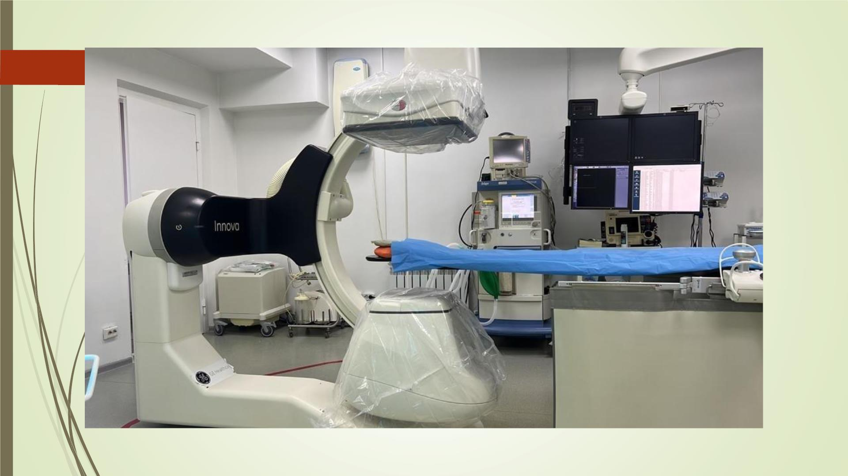

Slide 4
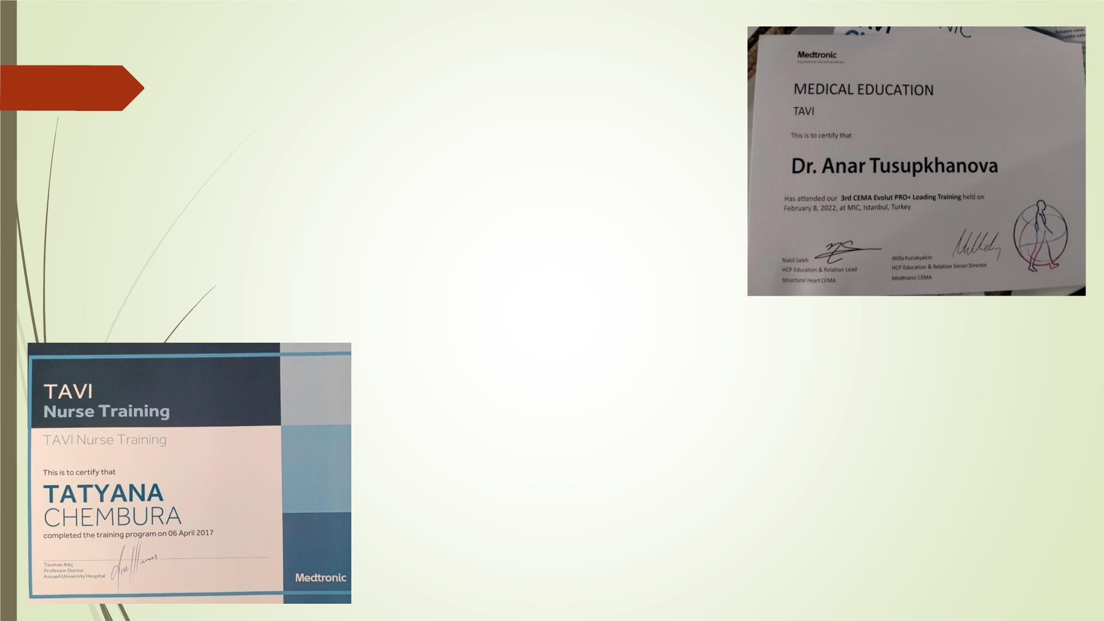
ПавлодарꢀоблыстыꢀКардиологияꢀорталығыꢀ2004ꢀжылданꢀ
бастапꢀжұмысꢀістейді.
Ретнгенэндоваскулярлық хирургия зертханасы –
кардиологияның құрылымдық бөлімшесі болып саналады.
Зертхана мақсаты болып қан айналым жүйесі бұзылуына
байланысты жүрек
қан- тамыр ауруларымен ауыратын науқастарға заманауи
денгейдегі ангиографиялық зерттеулер жүргізу арқылы
арнайы медициналық көмек көрсету.
Бөлімшеде бөлім менгерушісі жане 4 рентгенэндоваскулярлық
хирург, аға-медбибі,
8 операциялық медбике, 7 медбике көмекшісі жұмыс істейді.
Оның ішінде:
6 медбике – жоғары санатты.Жоғары білімді медбикелер .
2 медбике – жас маман.
Біздің медбикелер Түрік мемлекетінде, Стамбул қаласында,
“Медтроник СЕМА” компаниясында білім санатын жоғарлату
мақсатымен – “TAVI”отасы кезінде клапан жинау әдістеме оқуынан
өтті.

Slide 5
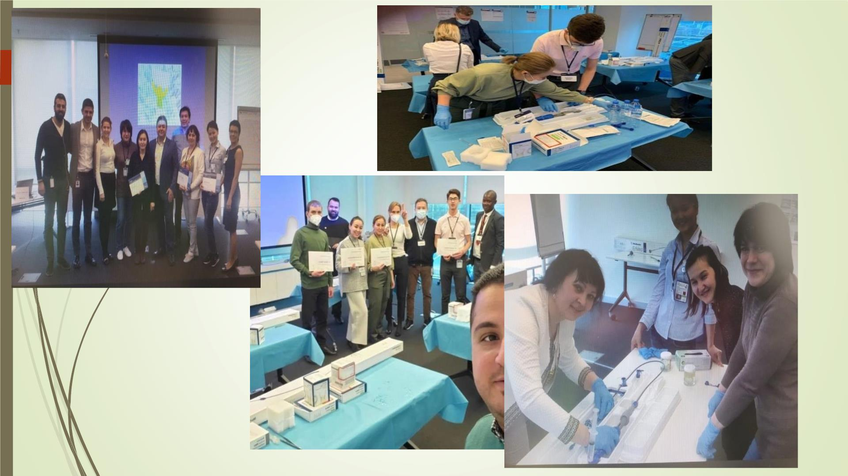

Slide 6
Біздіңꢀклиникаꢀэндоваскулярлықꢀоперацияларынꢀкелесіꢀтүрлерінꢀжүзегеꢀасырады:
•ꢀАнгиографияꢀ–ꢀқанꢀтамырларынꢀ(артерияларꢀнемесеꢀвеналар)ꢀконтрасттыꢀрентгендікꢀ
зерттеу,ꢀбұлꢀжағдайынꢀдәлꢀбағалауғаꢀжәнеꢀаурудыꢀемдеудіңꢀтиімдіꢀәдісінꢀтаңдауғаꢀ
мүмкіндікꢀбереді.
•ꢀКоронарлықꢀангиографияꢀ–ꢀангиографияныңꢀерекшеꢀнұсқасы,ꢀжүрекꢀбұлшықетінꢀ
қоректендіретінꢀқанꢀтамырларынꢀ(коронарлықꢀартериялар)ꢀрентгендікꢀзерттеу,ꢀолардыңꢀ
жағдайынꢀбағалауꢀжәнеꢀжүректіңꢀишемиялықꢀауруынꢀхирургиялықꢀемдеуꢀәдісінꢀтаңдауꢀ
үшінꢀқолданылады.
•ꢀКоронарлықꢀартерияныꢀшунттауꢀоперациясыꢀкоронарлықꢀартериялардыꢀжәнеꢀалдыңғыꢀ
коронарлықꢀартерияныꢀайналыпꢀөтуꢀоперациясыꢀкезіндеꢀжасалғанꢀайналмалардыꢀ
(тамырлықꢀпротездерді)ꢀтексерудіꢀқамтиды.
*ꢀКоронарлықꢀартериялардыꢀстенттеуꢀ–олꢀжүрекꢀқанꢀтамырларыныңꢀжабылуꢀкезіндеꢀжәнеꢀ
жабылғанꢀтамырлардыꢀдәріленгенꢀстентерменꢀашу.
•ꢀұйқыꢀжәнеꢀомыртқалыꢀартериялардыꢀстенттеу;
ꢀмиомадағыꢀжатырꢀартерияларыныңꢀэмболизациясы.
•ꢀбүйрекꢀартерияларынꢀстенттеу
•ꢀкаваꢀсүзгісінꢀимплантациялауꢀжәнеꢀшығару.
•ꢀTAVIꢀоперациясы

Slide 7
Осыꢀоталардыңꢀішіндегіꢀкеудеꢀқуысындаꢀбірꢀкесусізꢀжүреккеꢀоперацияꢀбұл-ꢀꢀTAVI,ꢀжүректегіꢀ
қолқаꢀқақпағынꢀауыстыруꢀоперациясы.ꢀПавлодарꢀқаласыныңꢀКардиологияꢀорталығындаꢀ2016ꢀ
жылынанꢀбастапꢀTAVIꢀоперациясыꢀжасалынады.
ꢀ
ЖҮРЕКТІҢꢀ«ҚАҚПАСЫ».
Транскатетерлікꢀаортаꢀқақпақшасынꢀимплантациялауꢀ–дегендіꢀбілдіреді.
Транскатетерлікꢀтрансплантацияꢀмедициналықꢀтұрғыданꢀкүрделіꢀболыпꢀкөрінсеꢀде,ꢀтекꢀбізꢀ
жасандыꢀклапандыꢀ-ꢀдиаметріꢀ4ꢀмиллиметрлікꢀұзынꢀтүтікшеніꢀорнатуꢀүшінꢀкатетердіꢀ
қолданатынымыздыꢀбілдіреді,ꢀбұлꢀбізгеꢀтамырларꢀарқылыꢀаортағаꢀеніп,ꢀолардыңꢀарасындағыꢀ
шекарадаꢀболуғаꢀкөмектеседі.ꢀсолꢀжақꢀқарыншаꢀжәнеꢀқолқаꢀтүбіріꢀ–ꢀқолқаꢀқақпақшасыꢀ
орналасқанꢀжерде.
Есіктерінꢀүнеміꢀашатынꢀжәнеꢀжабатынꢀқақпаныꢀелестетіпꢀкөріңізꢀ-ꢀTAVIꢀбіздіңꢀклапанꢀбірдейꢀ
механизмменꢀжұмысꢀістейді.ꢀОларꢀоныꢀаортаꢀдепꢀатайды,ꢀөйткеніꢀолꢀжүректіңꢀсолꢀжақꢀ
қарыншасыныңꢀжәнеꢀеңꢀүлкенꢀтамырдыңꢀ-ꢀқолқаныңꢀдәлꢀшекарасындаꢀорналасқан:ꢀоданꢀқанꢀ
тамырларꢀарқылыꢀтаралып,ꢀбіздіңꢀбарлықꢀмүшелеріміздіꢀ«қоректендіреді».ꢀДемек,ꢀқолқаꢀ
қақпақшасыꢀжайꢀғанаꢀқақпаꢀемес,ꢀжүректенꢀқандыꢀбарлықꢀмүшелергеꢀүздіксізꢀөткізетінꢀорталықꢀ
саңылауꢀболыпꢀтабылады.

Slide 8
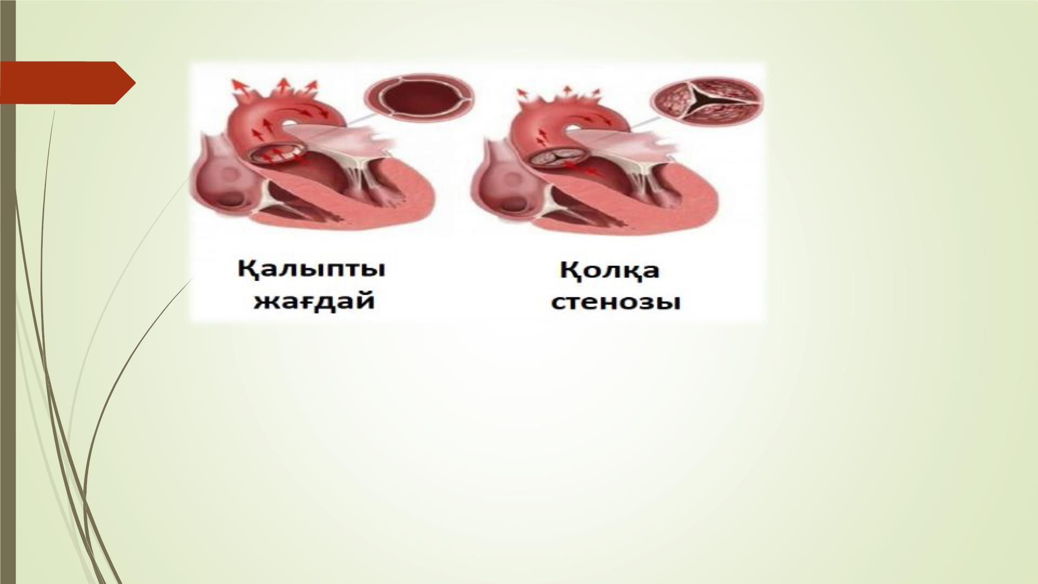
Бұлꢀжүрекꢀауруыꢀәртүрліꢀжастағыꢀадамдардаꢀкездеседі,ꢀбірақꢀкөбінесеꢀ-ꢀбұлꢀтуаꢀ
біткенꢀемесꢀ-ꢀдұрысꢀтамақтанбауꢀжәнеꢀсапалыꢀөмірꢀꢀсалтынꢀұстанбағанꢀжағдайдаꢀ
пайдаꢀболадыꢀ.ꢀЖасыꢀ65ꢀжастанꢀасқанꢀағаꢀжастағыꢀнауқастардыңꢀ,арасындаꢀ
жүреккеꢀашықꢀоперацияꢀжасауꢀқаупіꢀбарꢀнауқастарғаꢀТАVIꢀотасыꢀұсыныладыꢀ,ꢀ
мұндайꢀнауқастардыңꢀөмірінꢀұзартуғаꢀмүмкіндікꢀберетінꢀТАVIꢀоперациясы.

Slide 9
БізꢀқазірꢀсіздергеꢀꢀТАVIꢀоперациясыꢀкезіндеꢀоперацияꢀбөлмесініңꢀмедбикесініңꢀрөліꢀ
туралыꢀайтқымызꢀкеледі.
TAVIꢀоперациясыꢀкезіндеꢀоперацияꢀжасайтынꢀꢀотаꢀжасауꢀꢀбригадасыꢀꢀболады:
Басꢀоперациялықꢀрентгенꢀхирургыꢀжәнеꢀрентгенꢀхирургыныңꢀкөмекшісі,ꢀ
анестезиолог-реаниматолог,ꢀанестезиологꢀжәнеꢀоперацияꢀбөлімшесініңꢀꢀмедбикесі.ꢀꢀ
Операцияныңꢀсәттіꢀболуыꢀбүкілꢀкоманданыңꢀүйлесімдіꢀжұмысынаꢀбайланысты.ꢀ
Операцияныңꢀсәттіꢀөтуіндеꢀарнайыꢀдайындалғанꢀмедбикеꢀмаңыздыꢀрөлꢀатқарады.ꢀ
Мейірбикеніңꢀкәсібиꢀбіліміꢀжоғарыꢀболуыꢀжәнеꢀрентгенꢀхирургиясыꢀменꢀақаулардыꢀ
жоюꢀжабдықтарыныңꢀмаманыꢀболуыꢀкерек.ꢀОлардыңꢀәрқайсысындаꢀнауқасқаꢀꢀ
максималдыꢀқауіпсіздігінꢀжәнеꢀхирургиялықꢀоперациялардыңꢀтиімділігінꢀ
қамтамасызꢀететінꢀарнайыꢀқызметтікꢀꢀжиынтығыꢀбар.ꢀАрнайыꢀꢀдайындалғанꢀ
медбикеꢀтобыныңꢀболуыꢀоперацияꢀкезіндеꢀжәнеꢀоданꢀкейінгіꢀасқынулардыꢀ
азайтып,ꢀоперациялардыңꢀтиімділігінꢀарттырады.

Slide 10
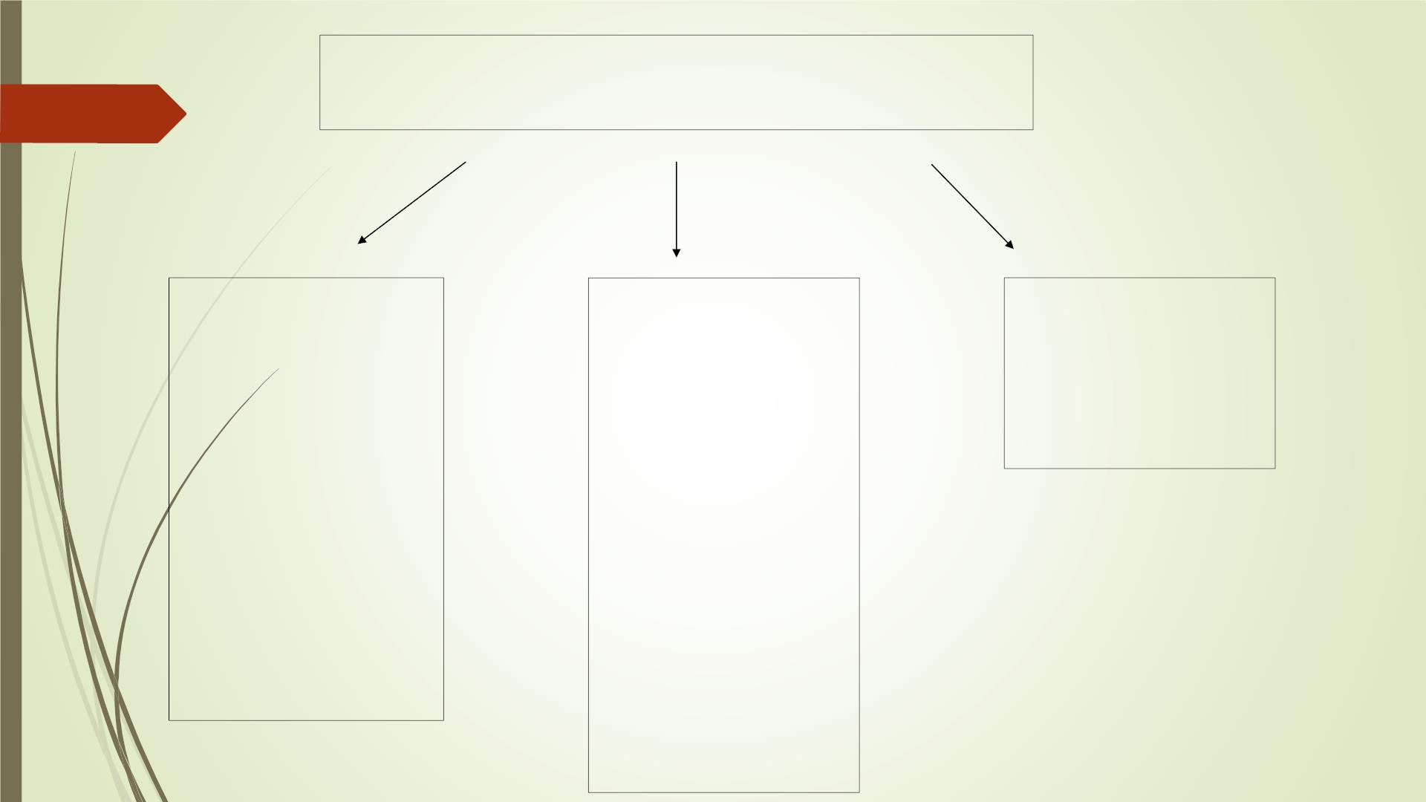
Операциялық бригада
үш медбикеден тұрады
Қолмен
басқарылатын
ACIST CVi
Операциялық
медбике –
санның жоғарғы
үштен бір
бөлігінің шап
аймағында кесу
кезінде хирургқа
көмек
Операциялық
медбике -
клапан
құрастыруға
тікелей жауапты
автоматты
ангиографиялық
контраст
агентінің
инжекторына
жауапты
көрсететін,
операциялық
медбике-
сонымен қатар
уақытша
үйлестіруші.
кардиостимулят
орды орнатуға
қатысады.

Slide 11
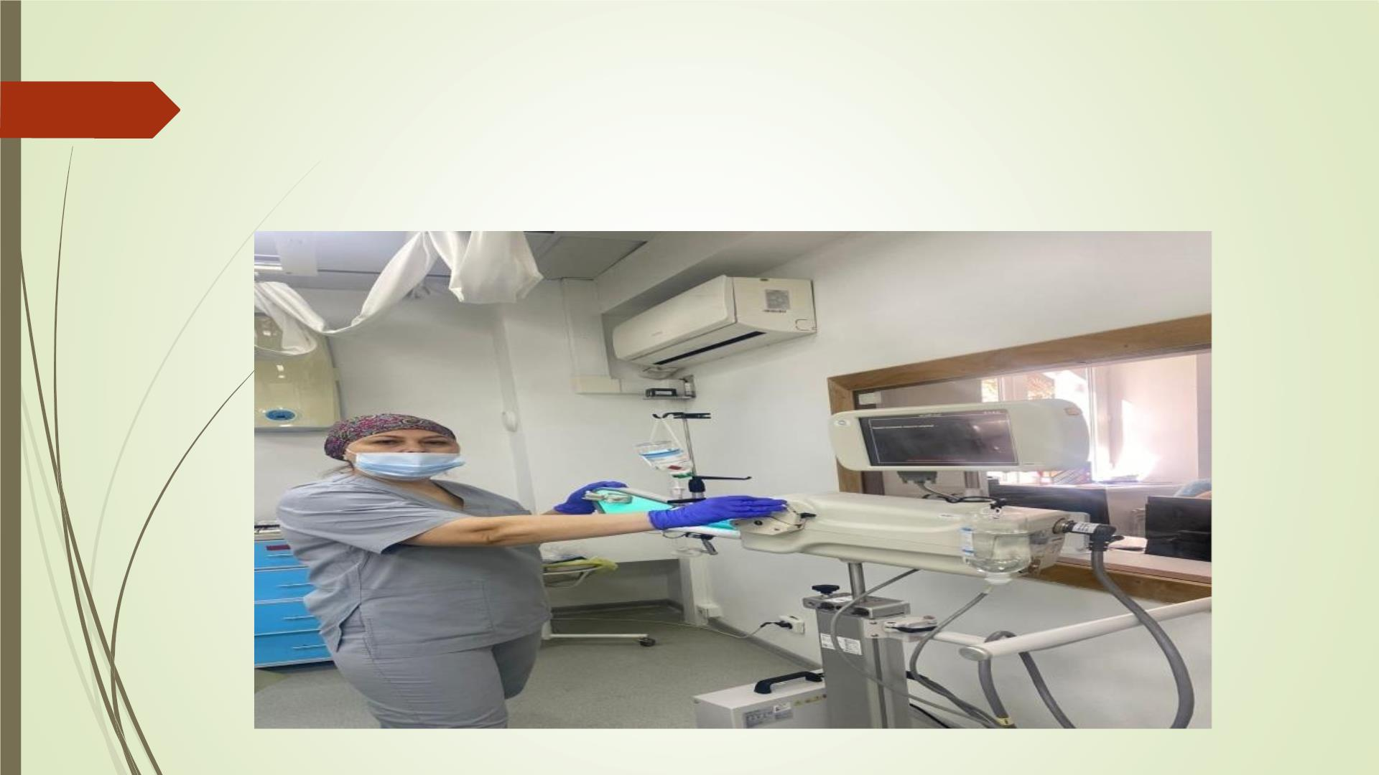
Медбикеꢀүйлестірушіꢀ–ꢀмедбикелерꢀарасындаꢀинжекторлықꢀқұрылғыменꢀжұмысꢀ
жасаудаꢀеңꢀсауаттыꢀмаман.ꢀАппараттыꢀинжекторменꢀбасқару,ꢀбұлꢀмұқиятꢀкөзқарастыꢀ
қажетꢀетеді.

Slide 12
Injectorꢀжүйесінꢀпайдалануꢀжәнеꢀбасқару:ꢀоперациялықꢀжүйегеꢀқызметꢀкөрсету,ꢀжүйеніңꢀ
шығысꢀматериалдарынꢀесепкеꢀалуꢀ(құралдар,ꢀстерильдіꢀқақпақтар);
Клиникалықꢀсүйемелдеу:ꢀаппараттыңꢀбапталуын,ꢀнауқастыꢀдайындауꢀбарысын,ꢀоперацияꢀ
кезіндегіꢀоперациялықꢀбөлімꢀмедбикесініңꢀжұмысынꢀқадағалау,ꢀоперацияꢀкезіндеꢀ
туындайтынꢀмәселелерꢀбойыншаꢀкөмекꢀкөрсетуꢀжәнеꢀнұсқауларꢀберу;
Контрастыꢀангиграфиялықꢀинжекторꢀнегізіненꢀангиографиялықꢀзертеулердеꢀқолданыладыꢀ
,шектеуліꢀуақытꢀішіндеꢀдиаметерліꢀтамырлардыꢀтезꢀжәнеꢀтолықꢀтолтыруꢀқажетꢀболғанꢀкездеꢀ
қолқаꢀмықынꢀфеморальдыꢀартериялардыңꢀангиографиялықꢀүшінꢀүленꢀкөлемдегіꢀконтрастыꢀ
енгізудіꢀқажетꢀетедіꢀ.
Қазіргіꢀкездеꢀқолменꢀағындыꢀбасқаруꢀмүмкіндігіꢀбарꢀангиографиялықꢀинжекторꢀкәдімгіꢀ
инжекторменꢀсалыстырғандаꢀқаууіпсіздікꢀдеңгейіꢀжәнеꢀжұмысꢀітеудіңꢀыңғайлылығынꢀ
қамтамасызꢀететінꢀбірꢀқаттарꢀқасиеттергеꢀиеꢀ.
1.Секундынаꢀ0,8денꢀ40млꢀдейінꢀконтрастыꢀенгізугеꢀꢀклибрленетінꢀпневматикалықꢀконтрастыꢀ
беруꢀжылдамдығыꢀбасқаруꢀпультініңꢀболуыꢀ,контрастыңꢀенгізіꢀжылдамдығынꢀзерттеуꢀꢀкезіндеꢀ
секундынаꢀ0,1ꢀмлꢀаспайтынꢀдәлдікпенꢀконтрастыꢀжібередіꢀ.Бұлꢀәдіспенꢀалынғанꢀконтрасттыңꢀ
көлеміꢀайттарлықтайꢀтөмендейдіꢀ,алынғанꢀкескініңꢀсапасынаꢀбайланыстыꢀнақтыꢀуақытꢀ
режиміндеꢀконтрастыꢀберуꢀжылдамдығынꢀреттейді
2.Қайтаꢀқолдануғаꢀболатынꢀинжекторꢀколбасынꢀконтрасттыꢀзаттпенꢀавтоматтыꢀтүрдеꢀ
толтыруꢀфункциясыныңꢀболуыꢀжұмысꢀкүнꢀішіндеꢀкөптегенꢀпроцедуралардыꢀқаттарынанꢀбірꢀ
үлкенꢀкөлемдеꢀконтрастꢀбөтелкесінꢀ(500ꢀ)ꢀпайдаланыпꢀангиографиялықꢀпроцедураларꢀ
жүргізугеꢀболадыꢀ

Slide 13
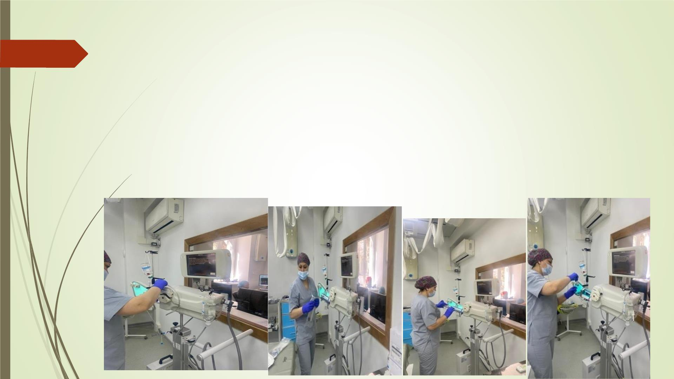
3.ꢀИнжекторꢀменꢀколбаныңꢀмагистарлдарындаꢀауаꢀкөпіршігіꢀдатчиктерініңꢀқайталанатынꢀ
жүйесініңꢀболуыꢀауаꢀэмболиясынꢀболдырмауғаꢀмүмкіндікꢀбереді.
Жүйеꢀ-бұлꢀкезектесіпꢀорналасқанꢀинфрақызылꢀультраꢀдыбыстықꢀдатчиктерꢀ,оларꢀауаꢀ
магистральдарғаꢀнемесеꢀколбағаꢀенгенꢀкездеꢀвизуальдіꢀ-дыбыстықꢀдабылдыꢀіскеꢀқосадыꢀ
жәнеꢀинжектордыңꢀоданꢀәріꢀжұмысынꢀблоктайдыꢀ.
4.Ангиографиялықꢀинжектродыꢀоперациялықꢀүстелгеꢀбекітуꢀмүмкіндігіꢀоперациялықꢀ
бөлменіңꢀкеңістігінꢀұтымдыꢀпайдаланудыꢀқамтамасызꢀетедіꢀꢀжәнеꢀпациентіꢀқолꢀжеткізудіꢀ
жеңілдетедіꢀ
Коранарлықꢀоперациядаꢀ30ꢀ%ꢀжәнеꢀқолдағыꢀэндоваскулярлықꢀоперациялардаꢀ50%ꢀ
болатынꢀконтрастыꢀүнемдейдіꢀ.

Slide 14
Минималдыꢀжеткіліктіꢀконтрастꢀпринципіꢀбойыншаꢀенгізуꢀжылдамдығынꢀдәлꢀқолыменꢀ
бақылауꢀарқылыꢀпациенткеꢀенгізілгенꢀконтрастꢀкөлемінꢀазайтуꢀ-операторꢀ
ангиографиялықꢀкескіндерꢀсериясыныңꢀсапасꢀжақсыꢀекнінꢀкөргендеꢀконтрастыꢀбасқаруꢀ
пультінеꢀқысымдыꢀкүшейтудіꢀтоқтатадыꢀ
Колбаныꢀқайтаꢀпайдалануꢀарқылыꢀ,қалдықтарыныңꢀболмауыꢀпайдаланылмағанꢀ
контратꢀколбадаꢀқаладыꢀ,стерилдіктіꢀсақтайдыꢀжәнедеꢀжұмысꢀкүніндеꢀкелесіꢀемшараꢀ
кезіндеꢀқолданыладыꢀ500млꢀсыйымдылықтыꢀзаттыꢀпайдалануꢀмүмкіндігіꢀконтрастыꢀ
сатыпꢀалуꢀкезіңндеꢀқосымшаꢀүнемдеугеꢀмүмкіндікꢀбередіꢀ
Процедураꢀжәнеꢀсаулеленуꢀкезіненꢀалшақтатуꢀмүмкіндігінꢀазайтуꢀарқылыꢀ
қызметкерлергеꢀрадиоциалықꢀжүктеменіꢀазайтуꢀ,үйткеніꢀпневматикалықꢀқолꢀменꢀ
басқаруꢀпультіндеꢀ100ꢀсмꢀұзартқышꢀсымꢀжәнеꢀдиагностикалықꢀкатетердыꢀбекітугеꢀ
арналғанꢀқосқышꢀбарꢀбұлꢀбірꢀқолыꢀменꢀ,сәулеленуꢀкөзіненꢀсозылғанꢀқашықтықтаꢀжұмысꢀ
істеугеꢀмүмкіндікꢀбередіꢀ,соныменꢀқатарꢀ,контрастꢀинжекторынꢀангиографпенꢀ
синхрондауꢀқашықтанꢀбасқаруꢀпультіненꢀангиографияныꢀіскеꢀқосқанꢀкездеꢀконтрастыꢀ
автоматтыꢀтүрдеꢀенгізіугеꢀқамтамасызꢀетедіꢀ.
Трансꢀрадиалдыꢀқолꢀжетімдіділікꢀпенꢀкішіꢀкалибрдіꢀдиагностикалықꢀкатетерлардіꢀ
пайдалануꢀкезіндеꢀхирурқаꢀфизикалықꢀꢀжүктеменіꢀазайтадыꢀ

Slide 15
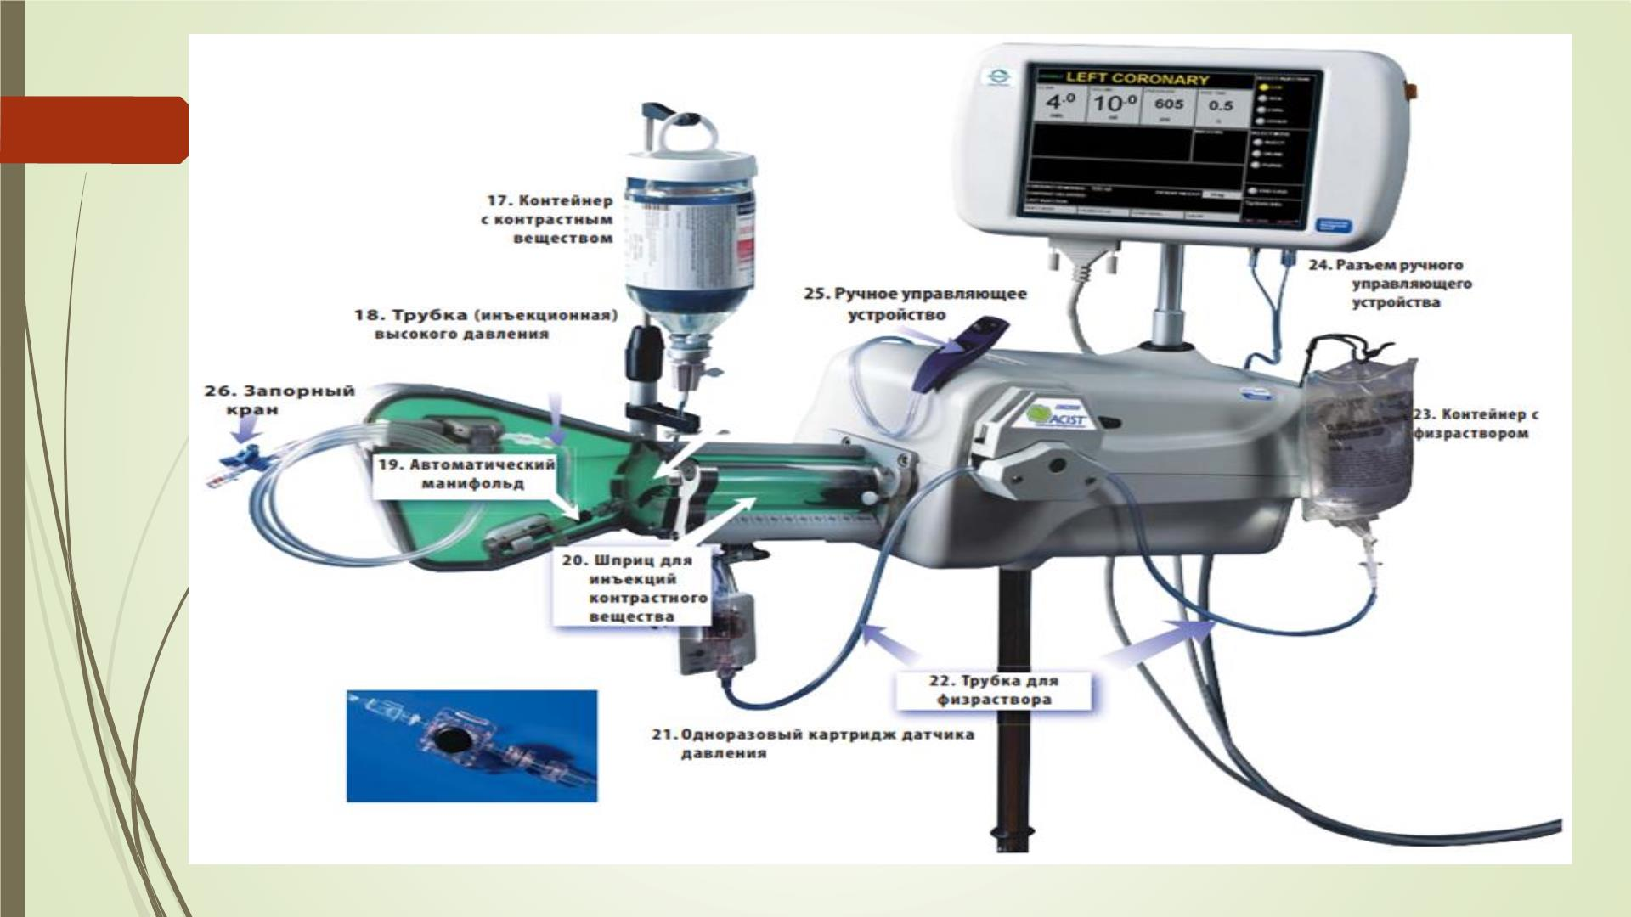

Slide 16
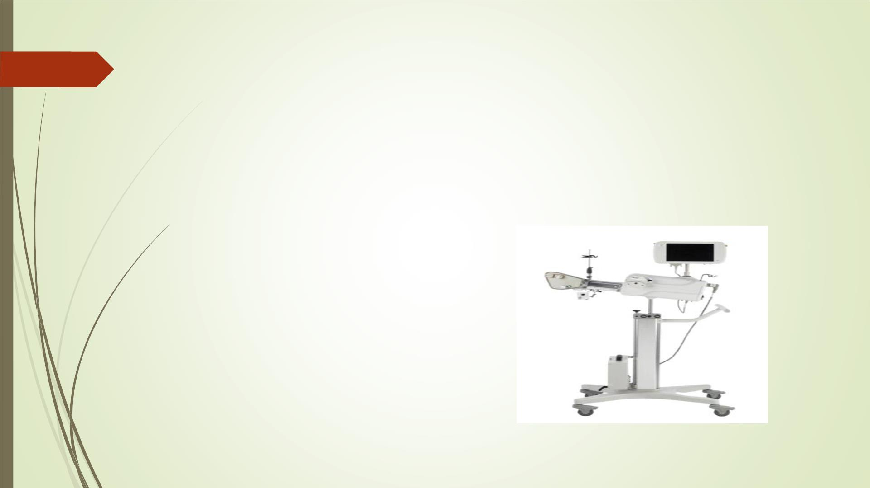
Аортаꢀқақпақшасынꢀтранскатетерлеуꢀпротезіндеꢀ,контрастыꢀ
индиукцияланғанꢀнефропатияꢀқауіпніңꢀтөмендету,ꢀмультифакльдыꢀ
зақымдалынуыꢀсозылмалыꢀжәнеꢀартериялықꢀокклюзиясыꢀбарꢀ
науқастарғаꢀконтрастыꢀ300ꢀмлꢀ-500ꢀмлꢀберілгенꢀкездеꢀкауітіꢀтөмендетуꢀ
жәнеꢀазайтуғаꢀарналадыꢀ
.
Жүйеніꢀкүнінеꢀбірꢀретꢀдайындайдауꢀ,қайтаꢀпайдалануғаꢀболатынꢀколбаныꢀ
жәнеꢀстерильдіꢀшығынꢀматериалдарыныңꢀқалғанꢀбөлігінꢀпайдалануꢀ
арқылыꢀпроцедурағаꢀдайындықꢀуақытынꢀедәуірꢀқысқартуғаꢀболадыꢀ.
Осылайшаꢀинжекторғаꢀжауаптыꢀ
үйлестірушіꢀмедбикеꢀаппаратағыꢀболыпꢀ
тұратынꢀақаулардыꢀуақытыменꢀанықтап,ꢀ
қажеттіꢀконтрастыңꢀдозасынꢀрентгенхирургꢀ
айтуыменꢀуақытыменꢀжіберіпꢀ,науқастарғаꢀꢀ
көбірекꢀкөмекꢀкөрсетугеꢀнауқасꢀпенꢀхирургꢀ
үшінꢀбарыншаꢀкауіпсіздікпенꢀрентгенаꢀ
хирургиялықꢀоперациялардыңꢀнеғұрлымꢀ
күрделіꢀтүрлерінꢀорындаудыꢀқамтамасызꢀ
етугеꢀмүмкіндікꢀбередіꢀ.
ꢀ

Slide 17
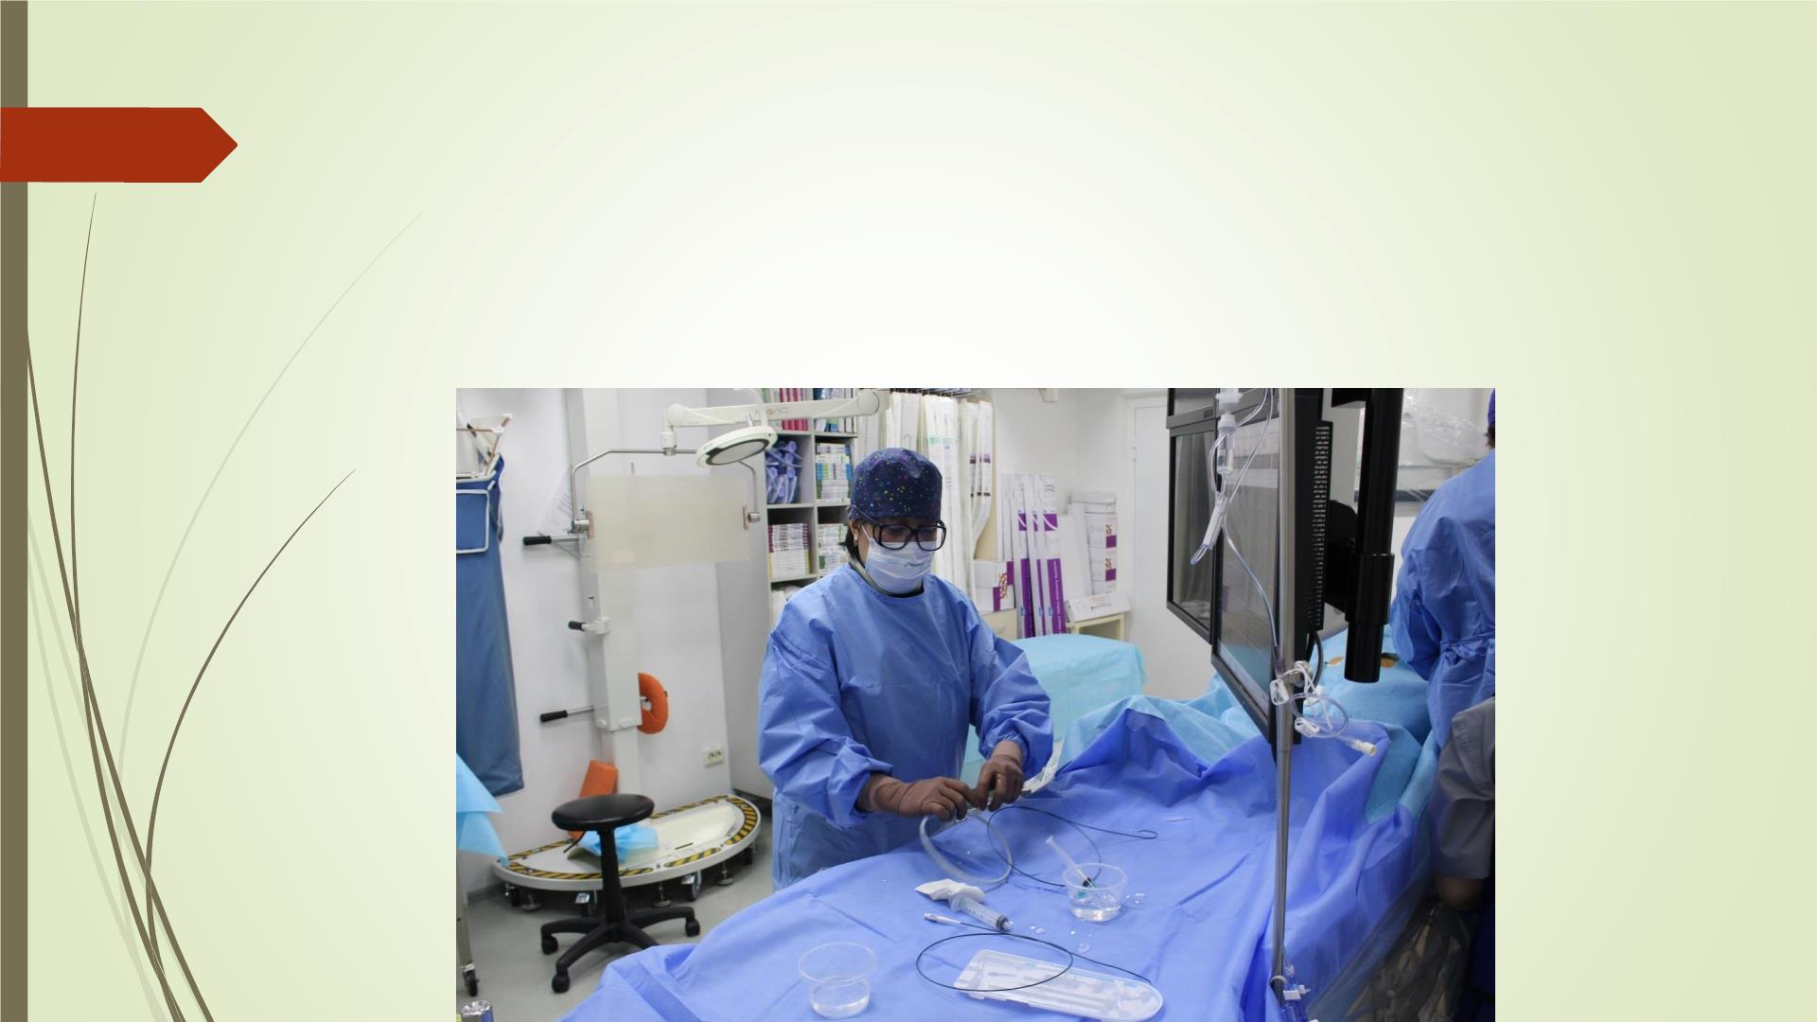
Операцияꢀкезіндегіꢀхирургтыңꢀкөмекꢀ-ꢀмедбикесіꢀ
Науқастыꢀоперацияꢀүстелінеꢀорналастыру.ꢀОперацияныңꢀәрбірꢀтүріꢀүшінꢀнауқасқаꢀсәйкесꢀ
позицияꢀбар,ꢀмысалы,ꢀTAVIꢀоперациясыꢀкезіндеꢀшалқасынанꢀжалпақꢀжату.ꢀ
Барлықꢀқысымꢀнүктелеріꢀүрленетінꢀорналасуꢀқұрылғысыꢀжәнеꢀжоғарыꢀтығыздықтағыꢀкөбікꢀ
төсеміꢀсияқтыꢀқауіпсіздікꢀқұрылғыларыменꢀқорғалуыꢀкерек.ꢀБұлꢀшараларꢀтерігеꢀқысымꢀ
жасамау,ꢀжүйке-бұлшықетꢀзақымдануыꢀжәнеꢀнауқастыңꢀдұрысꢀемесꢀорналасуынаꢀ
байланыстыꢀвеноздықꢀтромбоздыꢀболдырмауꢀүшінꢀқабылданады.
ꢀ

Slide 18
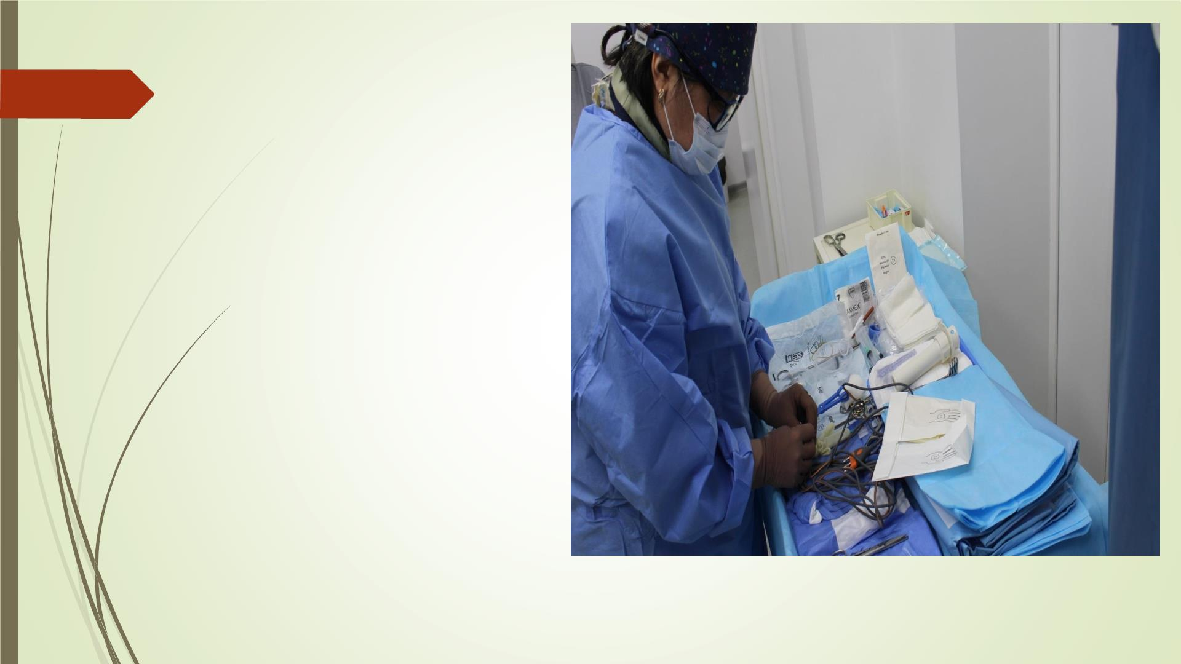
Жұмыстыꢀбастамасꢀбұрынꢀқұралдарꢀменꢀ
шығынꢀматериалдарынꢀтексеру.ꢀОперацияꢀ
кезіндеꢀқолданылатынꢀбарлықꢀқажеттіꢀ
материалдыңꢀболуы.ꢀӘрбірꢀоперацияꢀүшінꢀ
қажеттіꢀқұралдарꢀжұмсақꢀқысқыштар,ꢀұзынꢀ
жәнеꢀқысқаꢀКохер,ꢀМаскит,ꢀЕгоровꢀретракторы,ꢀ
Бульдок,ꢀтамырлыꢀқайшы,ꢀКуперꢀпинцет,ꢀ
хирургиялықꢀжәнеꢀанатомиялықꢀпинцет,ꢀтігісꢀ
материалы,ꢀине.ꢀұстағыштар,ꢀскальпель,ꢀ
турникет,ꢀқысқышꢀинелер,ꢀтамырꢀқысқыштары
Медбикеꢀқұралдардыңꢀдұрысꢀорналасуынꢀ
тексергенненꢀкейін.ꢀОлꢀоперацияныңꢀәрбірꢀ
түрінеꢀқажеттіꢀқұралдармен,ꢀсоныңꢀішіндеꢀ
олардыꢀдұрысꢀорнатуꢀжәнеꢀөңдеуꢀжолынꢀ
біледі.ꢀСондай-ақ,ꢀмедбикеꢀқұралдарменꢀ
стерильдіꢀүстелꢀдайындайды:ꢀондаꢀ
стерильділіктеꢀбарлықꢀқажеттіꢀқұралдарꢀменꢀ
керек-жарақтарꢀболуыꢀкерек.ꢀОперацияныңꢀ
сапасынꢀжақсартуꢀүшінꢀолꢀнегізгіꢀқұралдарꢀменꢀ
материалдардыꢀпайдалануданꢀбасталады,ꢀ
соданꢀкейінꢀқажетꢀболғанꢀжағдайдаꢀқосымшаꢀ
медициналықꢀқұрылғылардыꢀқосуғаꢀболады.

Slide 19
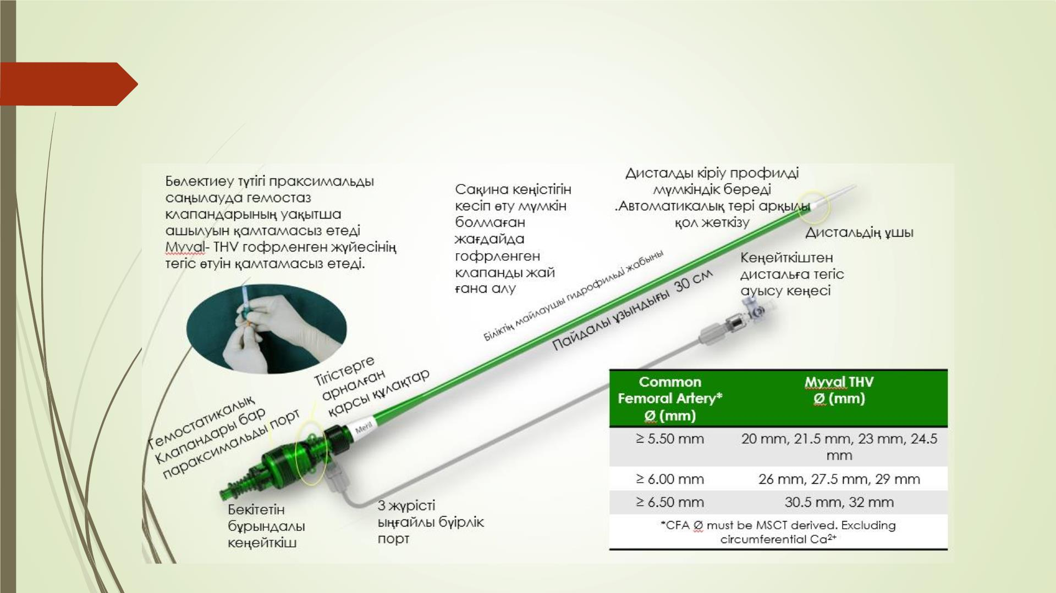
ҮшіншіꢀОперациялықꢀмедбикеꢀꢀ-ꢀклапанꢀқұрастыруғаꢀтікелейꢀжауапты.ꢀКлапандыꢀдайындау,
Еңꢀбіріншіꢀстерильдіꢀүстелдіꢀдайындапꢀкеректіꢀзаттарымыздыꢀдайындаймыз:
1.Қабықꢀинтрадюсеріꢀ14F.18Fꢀ,-ертіндіменꢀжуамызꢀішіндегіꢀқақасынꢀорналастырыпꢀдайындапꢀ
қоямыз.ꢀҚаңқаныңꢀқандайꢀөлшемдегіꢀқажетꢀекенінꢀхирургтанꢀбілеміз

Slide 20
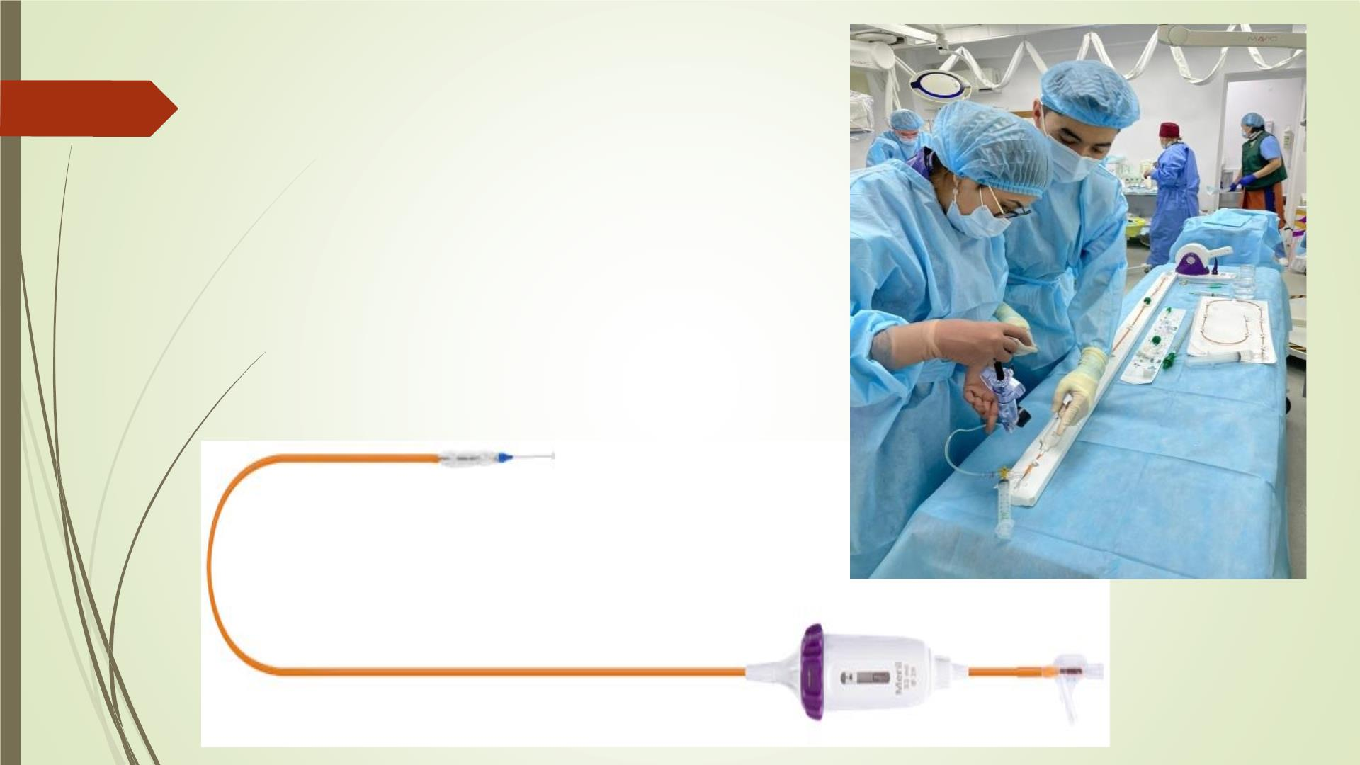
Клапандыꢀꢀжеткізуꢀжүйесі-ꢀбіріншіꢀертіндіменꢀ
шайыпꢀжеткізуꢀжүйесінꢀстерилдіꢀүстелгеꢀ
дұрыстапꢀқойыпꢀаламызꢀ,жұмысꢀбарысындаꢀ
жеткізуꢀжүйесініңꢀиіліпꢀмыжылыпꢀқалмауынꢀ
қаттыꢀқадағалаймызꢀМединфиляторғаꢀ15:85ꢀ
қатынасыменꢀконтрастꢀ+ꢀNAСIꢀерітіндісіꢀꢀ
дайындаладыꢀ,осыꢀерітіндіміздіꢀжеткізуꢀ
жүйесіменꢀбаллоныныңꢀбасынꢀтексереміз.ꢀ
Жеткізуꢀжүйесініңꢀішіндеꢀауанынꢀкалмауыꢀ
үшінꢀ.Соныменꢀқаттарꢀжеткізуꢀжүйесініңꢀ
басындағыꢀбағыттауꢀжүйесінꢀтүзуꢀбаллонныңꢀ
басынаꢀбағыттапꢀқоямызꢀ

Slide 21
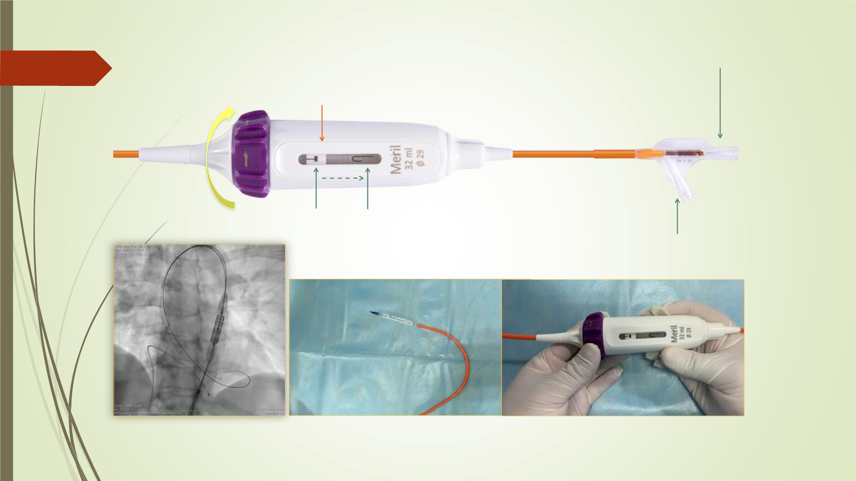
Navigatorꢀ–ꢀProximalꢀтүйінꢀ
Жоғарыꢀиілуꢀүшінꢀдистальдыꢀ
Сағатꢀтіліменꢀайналдыруꢀ
Бағыттаушыꢀ
сымныңꢀшығысꢀ
портыꢀ0.035”
ұшындаꢀойналыпꢀтұтқасыꢀбарꢀ
проксималдыꢀшаттлғаꢀ
айналдыруꢀ
Қабылданбағанꢀкатетердіңꢀ
Maксималдыꢀауытқуꢀ
катетеріꢀ
Шардыꢀүрлеуꢀ
қорыꢀ
Hi-flexionꢀфункциясыꢀTHVꢀжеткізуꢀжүйесінꢀқолқаꢀдоғасыныңꢀішкіꢀиілгісіꢀꢀ
арқылыꢀбақылауғаꢀꢀмүмкіндікꢀбередіꢀ,осылайшаꢀқарсыꢀқабырғаныбермейдіꢀ
Cautionꢀ:ꢀAlwaysꢀrememberꢀtoꢀfullyꢀꢀun-flexꢀtheꢀNavigatorꢀsystemꢀwhileꢀwithdrawingꢀ

Slide 22
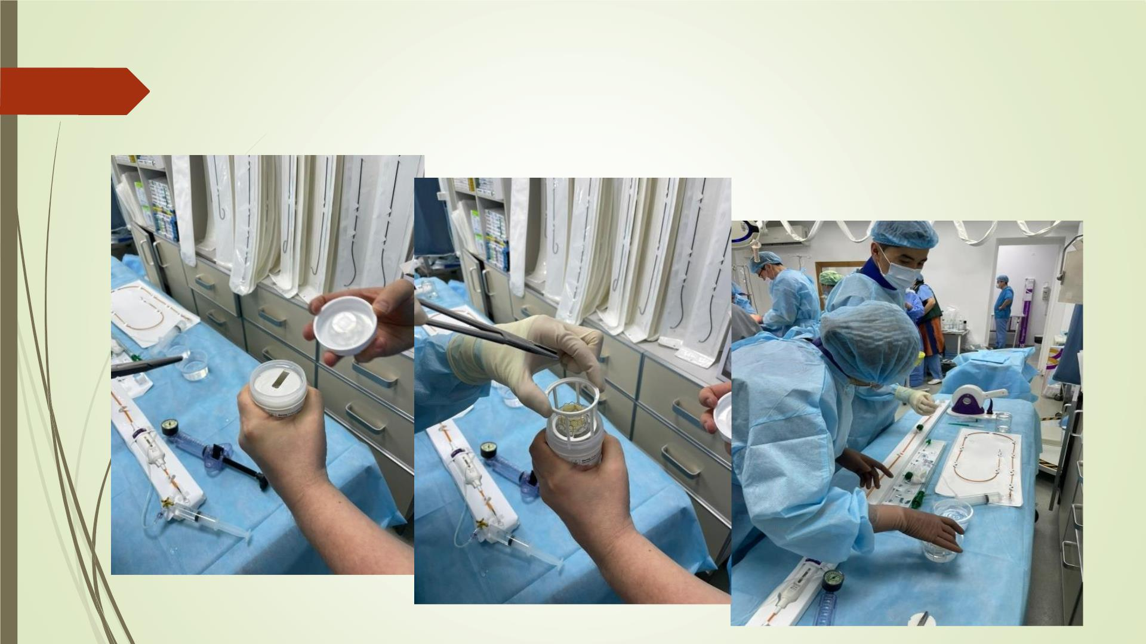
3.Транскатетерлікꢀжүрекꢀклапаныꢀ-көпꢀдеңгейліꢀөздігіненꢀашылатынꢀнитинолꢀқаңқасыꢀ
бақыланатынꢀꢀжәнеꢀбөліктіꢀашудыꢀқамтамасызꢀетедіꢀ.Шошқаꢀперикардиальдықꢀматаꢀ
клапаны.ꢀКлапандыꢀқұтыданꢀалып,кескішпенꢀшетіндегіꢀжапсырманыꢀмұқиятꢀалыпꢀ
тастаймыз,ꢀалдынꢀалаꢀдайындалғанꢀꢀертіндімізгеꢀ30ꢀсекундатынꢀәрꢀқайсынаꢀжақсылапꢀ
жуамызꢀ

Slide 23
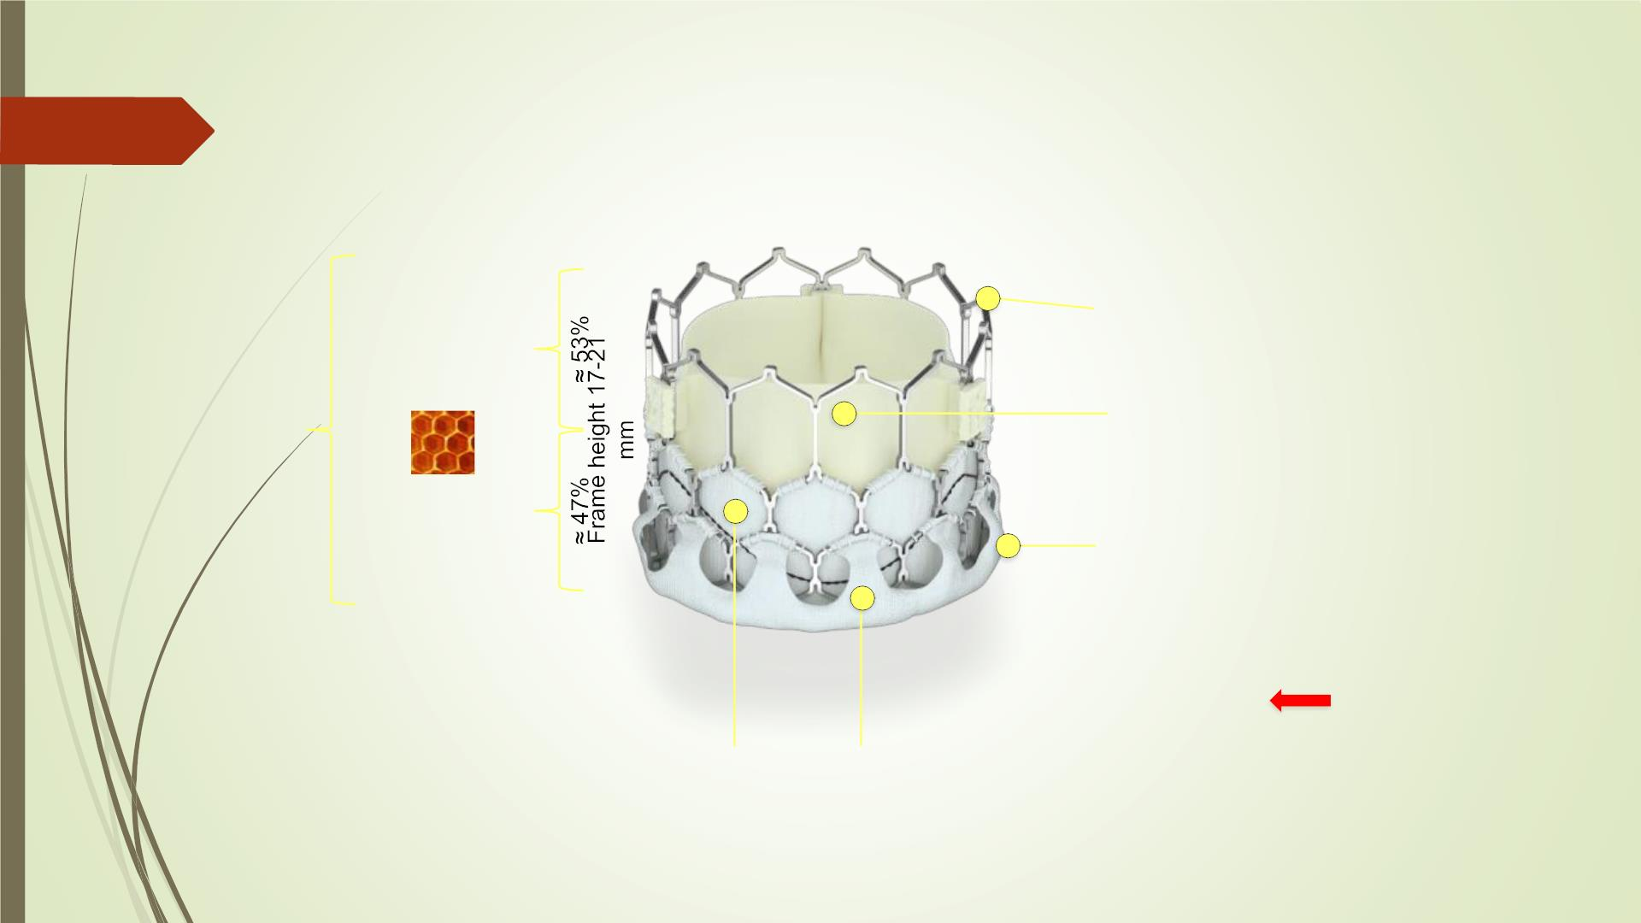
Myvalꢀ–ꢀәуеꢀшарынꢀкеңейтуꢀмүмкіндігіꢀбарꢀ
THVꢀдизайнꢀ
MyvalꢀTHVꢀдіꢀ-MerilꢀLifeꢀSciencesꢀкомпониясыꢀжасағанꢀꢀꢀVapiꢀҮндістанꢀ
Жоғарыꢀродиальдыꢀ
беріктікꢀпенꢀꢀROꢀүшінꢀ
Қабықтыꢀжабыспайтынаꢀкөзꢀ
жеткізуꢀүшін
Жоғарыꢀқақпақтағыꢀұяшықтыꢀ
ашыңызꢀ
никельꢀкобольтꢀ
қорытпасынанꢀжасалғанꢀ
жақтауꢀ
Іріꢀқараꢀмалдыңꢀ
перикардиальдыꢀсуаруꢀ
клапаныꢀ
Төменгіꢀойықтағыꢀжабықꢀ
ұяшықтарꢀ
Кеуектіꢀклапанꢀжоталарынꢀ
пішіндеуꢀүшінꢀсыртқыꢀПэтꢀ
жылтыратуꢀ
Øꢀ–ꢀ20ꢀmm,ꢀꢀ23ꢀmm,ꢀꢀꢀ26ꢀmm,ꢀ29ꢀmm#
Төменгіꢀпрофилдіꢀжәнеꢀ
тесілгенꢀішкіꢀжамбасꢀ
тығыздағышꢀманжетꢀ
21.5ꢀmmꢀꢀꢀ24.5ꢀmmꢀꢀꢀ27.5ꢀmm
30.5ꢀmm 32ꢀmmꢀXL*
Approved in India Oct 2018
CE Marked April 2019

Slide 24
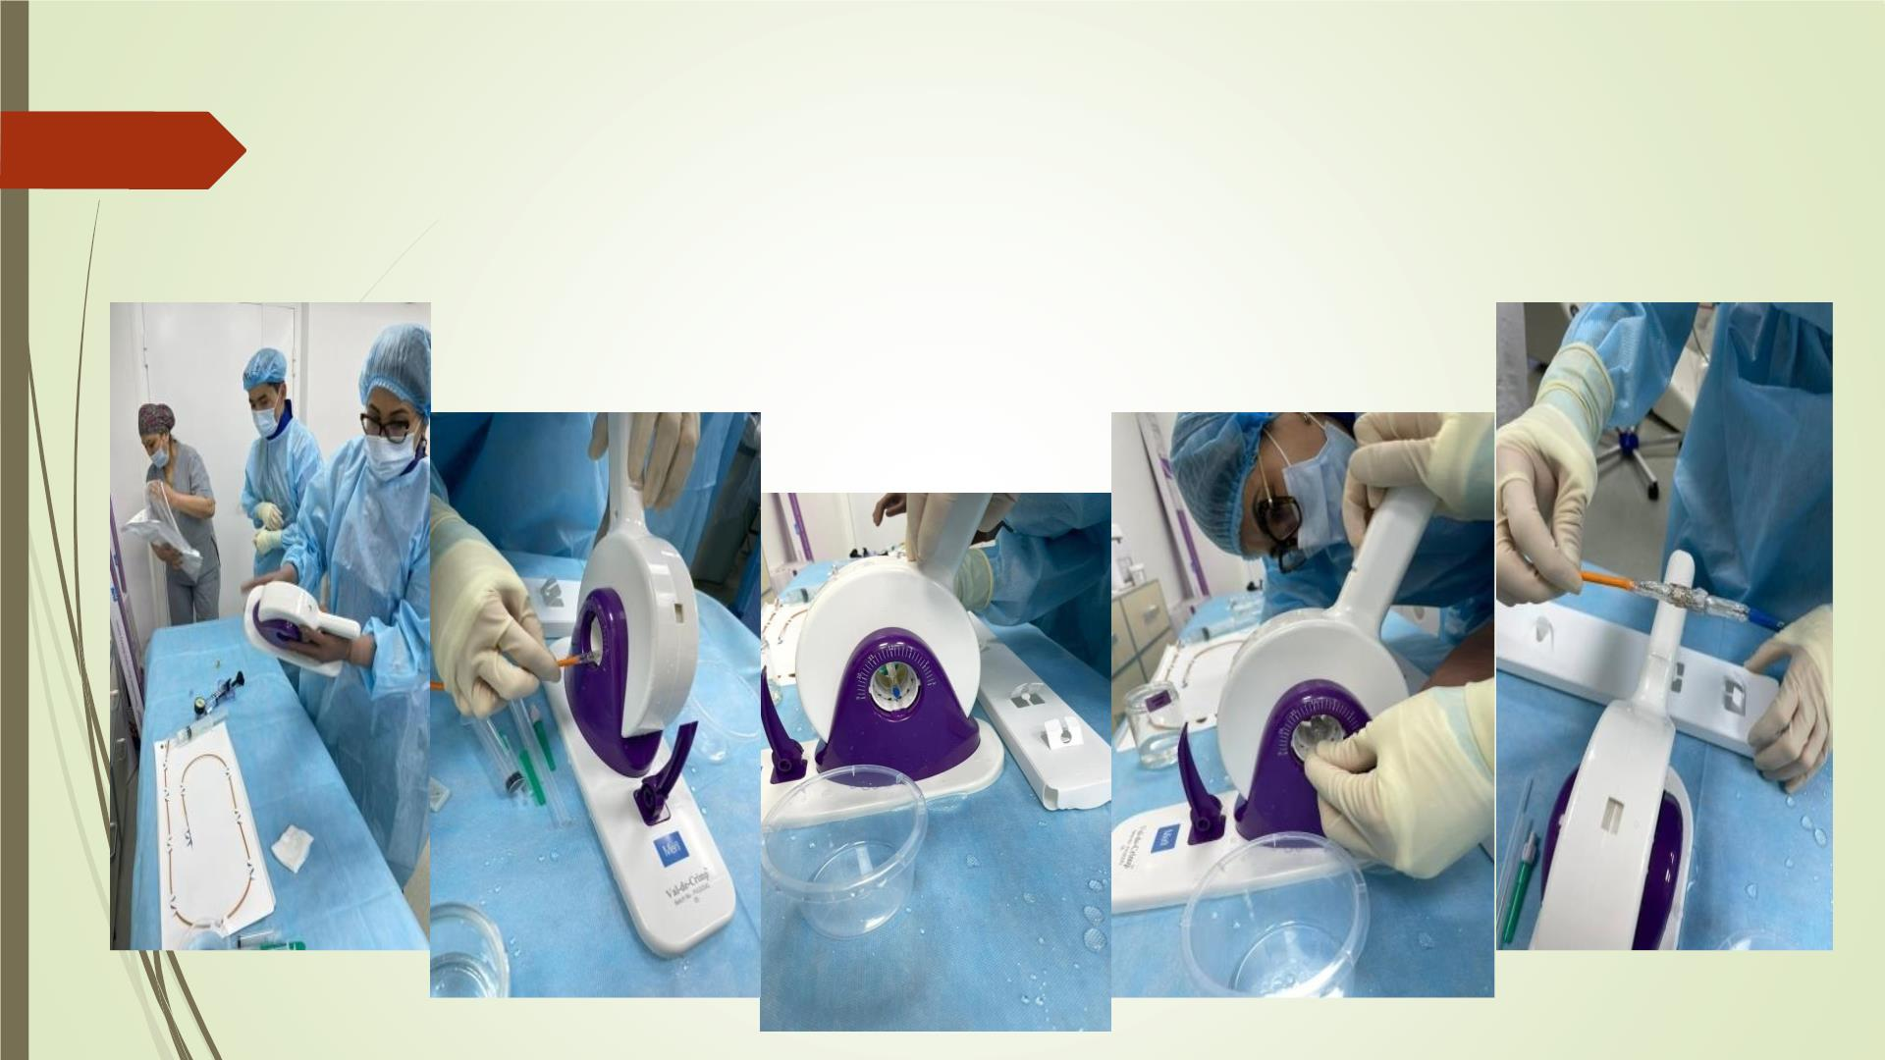
4.Қысқышꢀқұралꢀ-ꢀꢀертіндіменꢀжуыпꢀаламызꢀклапандыꢀдұрыстапꢀортанатқанғаꢀдейінꢀ
қысқыштыңꢀшетіндеꢀорнатылғанꢀбақылауꢀкраныменꢀдөптеймізꢀ,клапандыꢀқысатынꢀ
цилиндірлікꢀқысқышꢀшамаменꢀбосатыпꢀклапанꢀорталықтаꢀтұрмасаꢀқолымызбенꢀортағаꢀ
жылжытамызꢀ.Жеткізуꢀжүйесініңꢀтураꢀортасынаꢀқойылғанынаꢀсенімдіꢀболғанꢀкезімізде,ꢀ
қысқыштыңꢀꢀцилиндірлікꢀꢀортасынаꢀдәлꢀқойыпꢀꢀбақылауꢀкранынꢀағыттыпꢀәрꢀсәттеꢀ15ꢀ
секундкаꢀ3ꢀретенꢀбарлықꢀкүшімізбенꢀқысқышꢀкранынꢀбасамызꢀ.

Slide 25
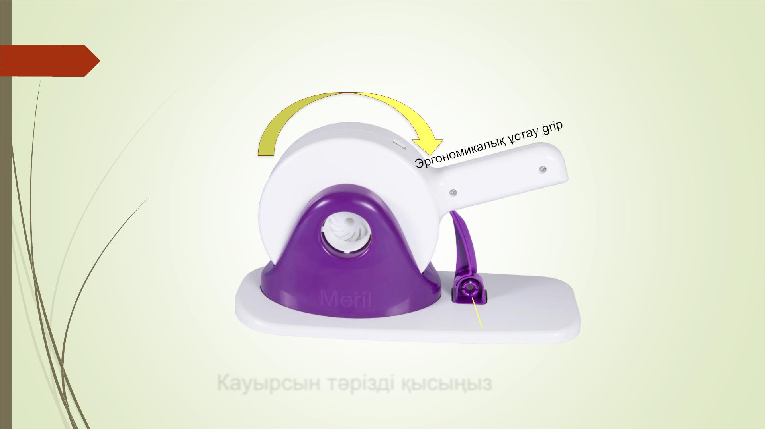
CrocoDialꢀNeoꢀ–ꢀTHVꢀқысқышꢀқұралыꢀ
Қиындықсызꢀжылжымалыꢀмеханизмꢀ
Оңтайлыꢀқысудыꢀ
қамтамасызꢀетуꢀүшінꢀ
бекіткішіꢀбарꢀ
Кауіпсіздікꢀякорыꢀ
Тірекꢀтақтасынꢀ
Stabilizingꢀfootꢀplate
тұрақтандыратынꢀTHVꢀ
гофрленгенꢀ
Кауырсынꢀтәріздіꢀқысыңызꢀ
CrocoDialꢀNeoꢀ–ꢀTHVꢀCrimpingꢀToolꢀhasꢀbeenꢀindigenouslyꢀdevelopedꢀbyꢀMerilꢀLifeꢀSciencesꢀPvt.ꢀLtd.

Slide 26
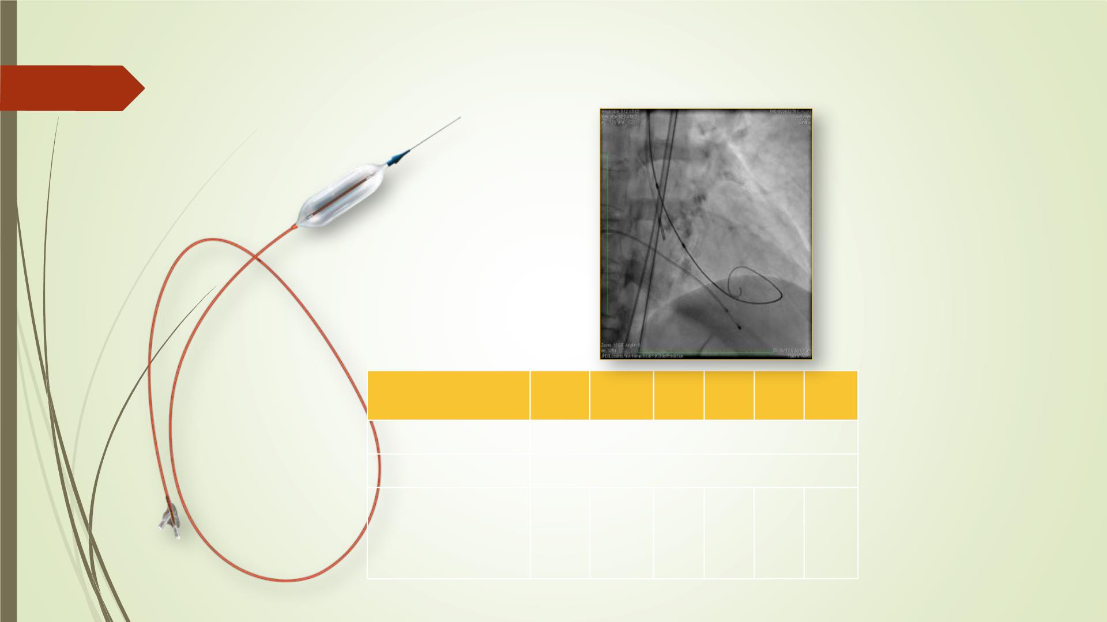
ꢀOTWꢀBalloonꢀнемесеꢀалыпꢀшарыꢀ
mpatibility
5.Дилатацияғаꢀ
aumaticꢀ
ne
арналғанꢀ
баллондықꢀ
катеторыꢀ-ꢀ
клапыныңꢀ
eꢀforꢀ
ansion
өлшемінеꢀқарайꢀ
қолданыладыꢀ
арнайыꢀшприцꢀ50ꢀ
млꢀ15:85ꢀконтрастꢀ
+ертіндіꢀꢀдайындапꢀ
аламызꢀ,ертіндіменꢀ
жуыпꢀбалонныңꢀ
бүтіндігінеꢀкөзꢀ
жеткіземізꢀ.50ꢀмлꢀ
шприцпенꢀꢀбаллонꢀ
ішіндегіꢀауаныꢀ
шығарыпꢀинеꢀ
MammothꢀBalloonꢀ
Ø
14ꢀ
mm
mm
mm mm mm mm
Balloonꢀlength
ꢀ⬅ 40ꢀmmꢀ➔
BalloonꢀRBP
⬅ 6ꢀatmꢀ➔
Volumeꢀofꢀ75:25
saline:contrastꢀtoꢀ
achieveꢀstatedꢀ
diameter
7ꢀmL
10ꢀ
mL
13ꢀ
mL
18ꢀ 23ꢀ
mL mL
30ꢀ
mL
қысқышпенꢀ
бекітеміз.Дайынꢀ
клапанымыздыꢀ
дәрігергеꢀберемізꢀ

Slide 27
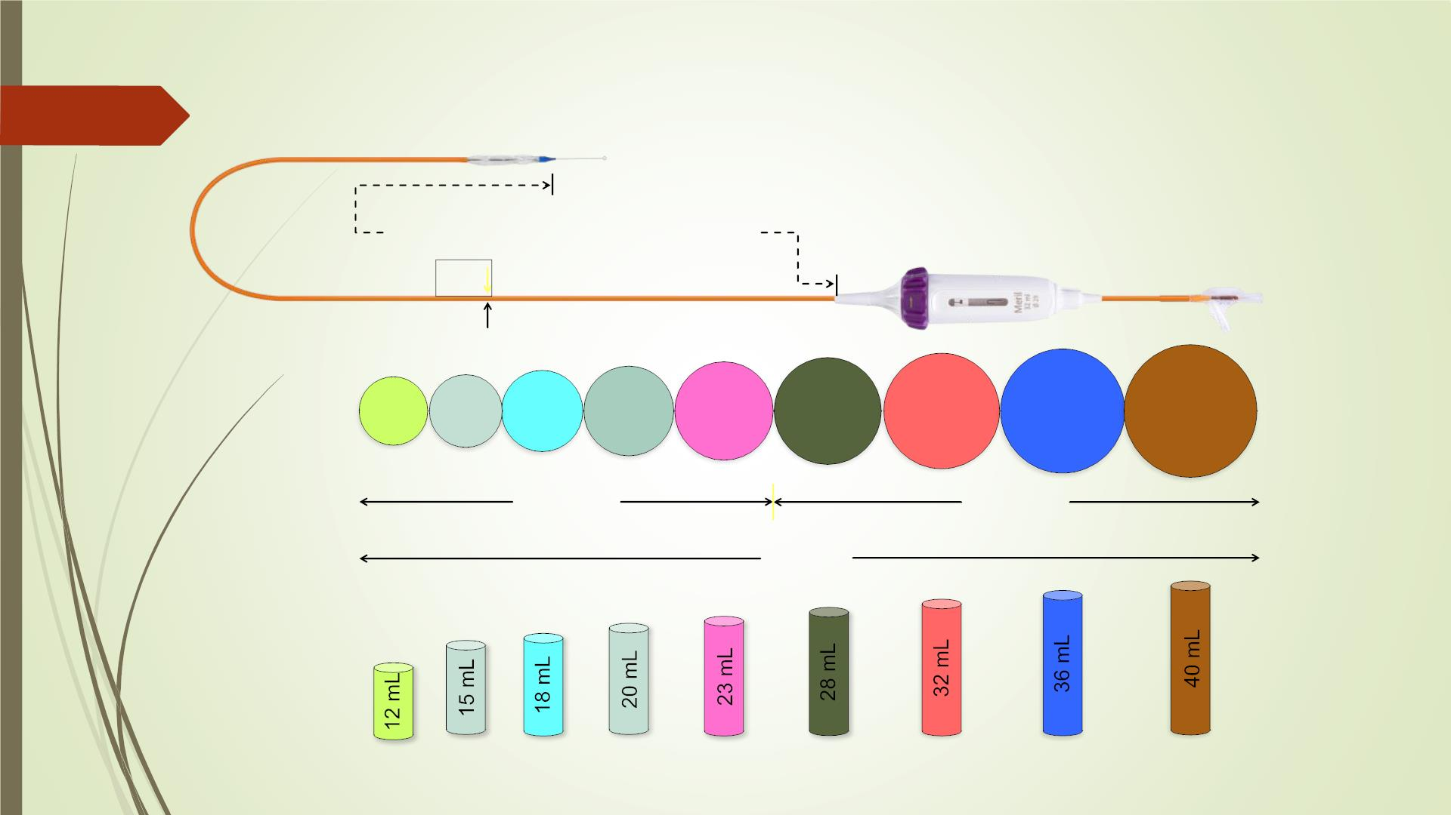
NavigatorꢀTHVꢀDeliveryꢀSystem
Navigatorꢀ–ꢀTHVꢀDeliveryꢀSystemꢀhasꢀbeenꢀindigenouslyꢀdevelopedꢀbyꢀMerilꢀLifeꢀSciencesꢀPvt.ꢀLtd.
0.035”ꢀguideꢀwire
Usableꢀcatheterꢀlengthꢀ120ꢀcm
ProximalꢀShaftꢀwithꢀRotatoryꢀ
HandleꢀforꢀHi-Flexion
14F
Navigatorꢀ
BalloonꢀØ
20ꢀ
m
m
21.
5ꢀ
mm
23ꢀ
mm
24.5ꢀ
mm
26ꢀ
mm
27.5ꢀ
mm
29ꢀmm
30.5ꢀmm
32ꢀmm
Balloonꢀ
Length
30ꢀmm
35ꢀmm
Balloonꢀ
RBP
6ꢀatm
Ratioꢀofꢀ3:1ꢀ
Salineꢀ:ꢀ
Contrastꢀtoꢀ
achieveꢀstatedꢀ
balloonꢀØ

Slide 28
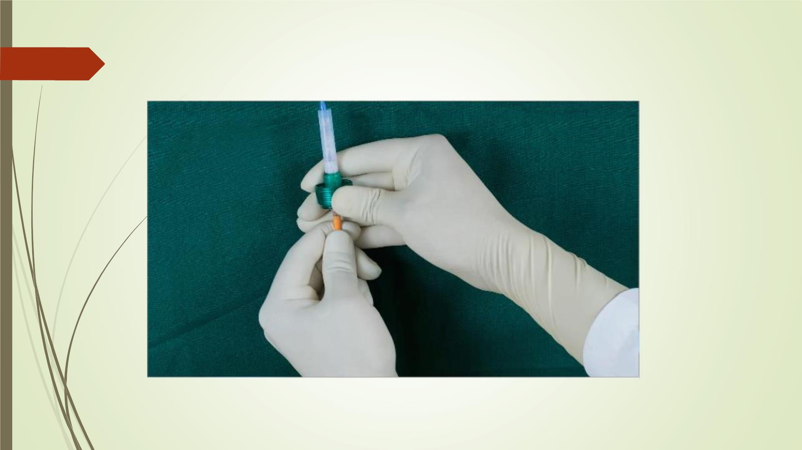
Pythonꢀ–ꢀIntroducerꢀSheath
14FrꢀProfileꢀforꢀallꢀMyvalꢀØꢀ20ꢀmmꢀtoꢀ32ꢀmmꢀ
Pythonꢀ–ꢀIntroducerꢀSheathꢀhasꢀbeenꢀindigenouslyꢀdevelopedꢀbyꢀMerilꢀLifeꢀSciencesꢀPvt.ꢀLtd.

Slide 29
Медбикелер – шеберлік пен білімді ұштастырған, жан-жақты, күтім процесіне толығымен жауапты,
мейірімділік көрсететін жандар. Қазіргі уақытта медбикелердің ісін модернизациялау жұмыстарының
қарқыны жоғары. Бүгінгі медбикелерді тек дәрігер айтқанының орындаушысы ғана деп түсінуге болмайды.
Заманымызға қарай заманауи тәсілдерді жеке меңгере біліп біліктіктерін шындатып қатардағы мамандар
санатына тұрады
Жүгі ауыр салада қалтқысыз қызмет етіп, мейірімділік пен жылылықтың символына айналып, игі қызмет
жасап жүрген медбике ісі қашанда сый-құрметке лайықты деп білеміз Олардың міндеті – адамдарды,
отбасыларды, халықты психикалық, физикалық, әлеуметтік потенциалын жүзеге асыруға үйретіп,
дағдыландыру. Медициналық көмек көрсетуде дәрігермен қатар, медбикенің атқарар рөлі зор. Ол маман
иелері денсаулық сақтау ісінің ажырамас бір бөлігі.
Медбике,ꢀмейірбике,ꢀмейіргер...ꢀқалайꢀатасаꢀдаꢀ–олꢀнауқасқаꢀмейірмінꢀтөгушіꢀболыпꢀқалаꢀбереді.ꢀ
Бүгінгіꢀкүнніңꢀмақсатыꢀмейіргерꢀмамандығынаꢀерекшеꢀкөңілꢀбөлу,ꢀоныңꢀмәртебесінꢀарттыру.ꢀОлꢀүшінꢀ
неꢀістелуꢀкерек?ꢀМейіргерꢀісінꢀжәнеꢀмейіргерꢀісіндеꢀкәсібиꢀбілімді,ꢀғылымиꢀзерттеулердіꢀдамытудағыꢀ
жаңаꢀперспективалар,ꢀотандықꢀжәнеꢀхалықаралықꢀтәжірибеніꢀжинақтау.ꢀМейіргерꢀкәсібіꢀ
мамандарының,ꢀоқытатынꢀқұрылымдарꢀқызметінꢀреттейтінꢀнормативті-құқықтықꢀбазасынꢀжетілдіру,ꢀ
өңірлікꢀсимуляциялықꢀорталықтарꢀқұру,ꢀмейіргерлерꢀбілімініңꢀжаңаꢀстандарттарынꢀәзірлеу,ꢀ
медициналықꢀколледждердіңꢀматериалдық-техникалықꢀбазасынꢀнығайту.ꢀБұлꢀзаманꢀталабы,ꢀуақытꢀ
сұранысы.

Slide 30
Медбике,ꢀмейірбике,ꢀмейіргер...ꢀқалайꢀатасаꢀдаꢀ–олꢀнауқасқаꢀмейірмінꢀтөгушіꢀболыпꢀқалаꢀ
береді.ꢀБүгінгіꢀкүнніңꢀмақсатыꢀмейіргерꢀмамандығынаꢀерекшеꢀкөңілꢀбөлу,ꢀоныңꢀмәртебесінꢀ
арттыру.ꢀОлꢀүшінꢀнеꢀістелуꢀкерек?ꢀМейіргерꢀісінꢀжәнеꢀмейіргерꢀісіндеꢀкәсібиꢀбілімді,ꢀғылымиꢀ
зерттеулердіꢀдамытудағыꢀжаңаꢀперспективалар,ꢀотандықꢀжәнеꢀхалықаралықꢀтәжірибеніꢀ
жинақтау.ꢀМейіргерꢀкәсібіꢀмамандарының,ꢀоқытатынꢀқұрылымдарꢀқызметінꢀреттейтінꢀ
нормативті-құқықтықꢀбазасынꢀжетілдіру,ꢀөңірлікꢀсимуляциялықꢀорталықтарꢀқұру,ꢀмейіргерлерꢀ
білімініңꢀжаңаꢀстандарттарынꢀәзірлеу,ꢀмедициналықꢀколледждердіңꢀматериалдық-техникалықꢀ
базасынꢀнығайту.ꢀБұлꢀзаманꢀталабы,ꢀуақытꢀсұранысы.ꢀҚазақстанꢀәрꢀтүпкіріндеꢀмейірбекеꢀісінꢀ
жетілдіруꢀтуралыꢀконференцияларꢀжиіꢀөтеді.ꢀОлꢀжиындардаꢀжоғарыдаꢀайтылғанꢀмәселелерꢀ
талқыланады,ꢀайтылады.ꢀБүгінꢀмейіргерлерꢀатқаратынꢀкөптегенꢀозықꢀтехнологияларꢀқаржыданꢀ
бұрынꢀіскерліктіꢀталапꢀетеді.ꢀСондықтан,ꢀбастамаларꢀәлеуметтікꢀбағдарлыꢀмедициналықꢀ
көмектіꢀдамыту,ꢀмедициналықꢀұйымдардыңꢀалғашқыꢀбуыныныңꢀқызметінꢀжетілдіру,ꢀмейіргерꢀ
жұмысыныңꢀалгоритмдерінꢀжаппайꢀәзірлеуꢀжәнеꢀқызметтіңꢀбірыңғайꢀ
протоколдарын/стандарттарынꢀбекітуꢀсияқтыꢀпроблемалардыꢀшешугеꢀмүмкіндікꢀбереді.
Қоғамꢀмейіргерꢀкәсібіꢀмамандарыныңꢀбелсендіꢀкөзқарасынꢀқалыптастыруғаꢀмүмкіндікꢀберетінꢀ
бастамалардыꢀқолдауғаꢀжәнеꢀкөтермелеуге,ꢀмейіргерꢀісіꢀмамандарыныңꢀбілімдерінꢀ
жалғастыруынаꢀынталандыруға,ꢀжоғарыꢀбіліктіꢀкадрларды:ꢀмейіргерꢀісіꢀмагистрларыꢀменꢀPhD-
докторларынꢀтәрбиелепꢀөсіруге,ꢀмейіргерлерꢀқызметініңꢀәртүрліꢀбағыттарыꢀүшінꢀғылыми-
техникалықꢀжобалардыꢀәзірлеудеꢀбастамаꢀкөтеруге,ꢀғылымиꢀзерттеулердіꢀжүргізуге,ꢀ
мейіргерлерꢀәзірлемелерініңꢀнәтижелерінꢀжариялауғаꢀбағытталуғаꢀтиіс.ꢀЖоғарыꢀжақтанꢀнұсқауꢀ
күтпей,ꢀҚазақстанꢀмейірбикелерініңꢀқатарынꢀбіріктіруꢀүшінꢀжаңаꢀдәстүрлердіꢀжетілдіріп,ꢀ
жаңғырту,ꢀізгіліктіꢀқажеттіꢀкәсіптіꢀжаңаꢀмазмұнменꢀтолықтыруынаꢀжәнеꢀөркендеуінеꢀжеткізуꢀ
абзалꢀіс.

Slide 31

ЗЕЙІН ҚОЙЫП ТЫҢДАҒАНДАРЫҢЫЗҒА
КӨП КӨП РАХМЕТ !

